Slide 1
復興國小
友善校園宣導

Slide 2
友善校園主題
拒絕兒少性剝削
不拍、不傳、不留、要求助

Slide 3
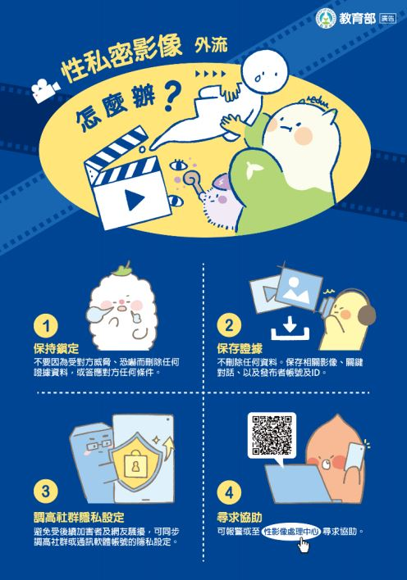
友善校園主題-拒絕兒少性剝削

Slide 4
反霸凌(防制校園霸凌)
勇敢說不，霸凌止步
第一集《只是好玩而已？》https://bit.ly/3kVzz1J
第二集《勇敢站出來》https://bit.ly/3Y4jtRw
第三集《你，並不孤單》https://bit.ly/3HHT8Dp
第四集《霸凌處理SOP》https://bit.ly/3Hkip5s
教育部校園反霸凌專線電話：「1953 」。

Slide 5
反毒(防制藥物濫用)
「愛從家庭出發~毒防中心伴您行」動畫影片：介紹本市毒品危害防制中心服務內容，教導民眾辨識新興毒品，若遇到相關問題如何求助。https://reurl.cc/DvMebE
「青春舞YOUNG」反毒宣導MV：透過健康舞帶領各年齡層律動身體紓解壓力，讓市民朋友以健康促進為概念活力動起來，達有益身心健康。https://reurl.cc/R6789x
臺南反毒深耕計畫宣導影片：
共10部簡短毒品主題宣導影片，每片約2分鐘，清楚傳達藥物濫用防制觀念， 以建立學生自我保護觀念，遠離毒品危害，建構健康無毒校園。 https://www.tn.edu.tw/反毒宣導

Slide 6
反詐騙(防制校園詐騙)
內政部警政署「165全民防騙網」反詐騙宣導 https://165.npa.gov.tw/#/promotion

Slide 7
交通安全(一)
每年9月為交通安全月
本年度宣導主題:「路口安全」，口號:「車輛慢看停 行人安全行」
◎車輛行經路口有行人穿越，務必「停車」讓行人先行。
◎車輛要做到慢看停：慢-路口放慢速度，看-注意周遭人車，停-停讓行人通過。
◎行人不應任意於路段中違規穿越道路，應走行人穿越道。
◎行人要做到「停看聽．安全行」： 停-在安全地點停等。 看-遵守號誌且秒數足夠再通過，過馬路不分心盯住來車。 聽-注意車輛警示音。

Slide 8
交通安全(二)
「車輛慢看停 行人停看聽」：https://bit.ly/3Dt7SUp
「騎乘注意GO安全一定夠」 https://bit.ly/3WR2OQD
「馬路這樣過，安全READY GO！ 」 https://bit.ly/3wHx4mo

Slide 9
水域安全(一)
救溺5步：
(1)救溺5招「叫、叫、伸、拋、划」 https://bit.ly/3PhL3WR
(2)三原則：岸上救生優於下水救生、 器材救生優於徒手救生、 團隊救生優於個人救生。

Slide 10
水域安全(二)
防溺10招：
(1)戲水地點需合法，要有救生設備與人員 (6)不可在水中嬉鬧惡作劇
(2)避免做出危險行為，不要跳水 (7)身體疲累狀況差，先休息充電別下水
(3)進入陌生水域，戲水游泳格外小心 (8)不要長時間浸泡，小心失溫
(4)別落單，隨時注意同伴狀況 (9)注意氣象報告，現場氣候不佳別戲水
(5)下水前先暖身，千萬別穿牛仔褲 (10)加強游泳漂浮技巧，不幸落水保持冷靜放鬆

Slide 11
國防教育
全民國防教育網：https://bit.ly/3XQU4Ll

Slide 12
人權教育(一)
兩公約： 兩公約是「公民與政治權利國際公約」及「經濟社會文化權利國際公約」 兩項公約的簡稱。 https://bit.ly/3SRqvaH

Slide 13
人權教育(二)
兒童權利公約：https://bit.ly/3w52xPf
童心同在•平等對待 兒童權利宣導影片 外貌平等篇：https://bit.ly/3w2pxyr
童心同在•平等對待 兒童權利宣導影片 成績不代表一切篇https://bit.ly/3AlaYsk

Slide 14
性別平等教育
教育部將每年4月20日訂為「性別平等教育日」，期待透過性別平等教育，可以使任何人都能不因性別、性別特徵、性別特質、性別認同及性傾向的不同受到差別待遇，讓未來的每一天都是性別平等教育日，以營造性別友善、尊重多元的校園環境。
https://bit.ly/3HFLoRC

